Slide 1
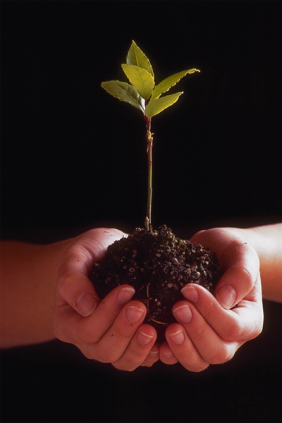
生命 生命

Slide 2
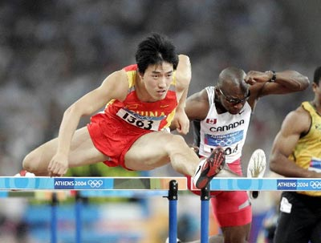
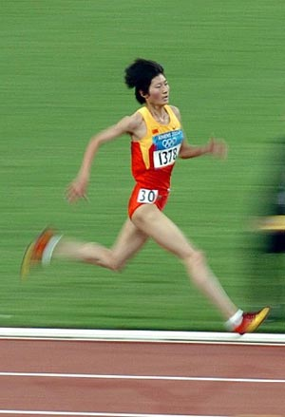
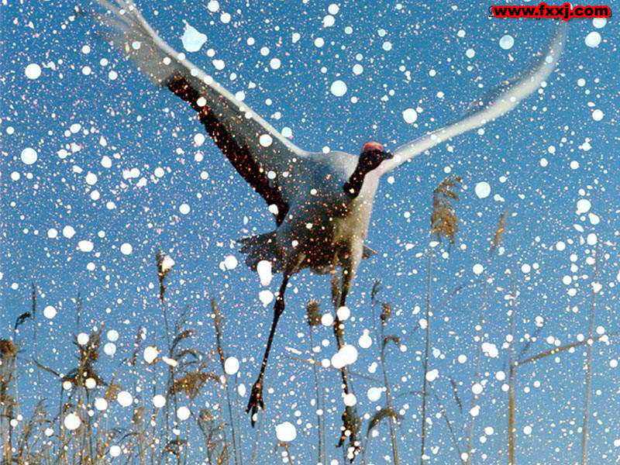

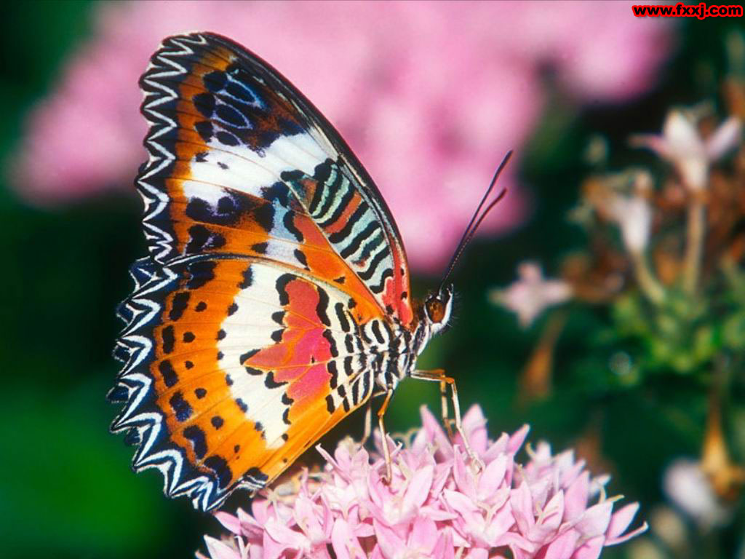
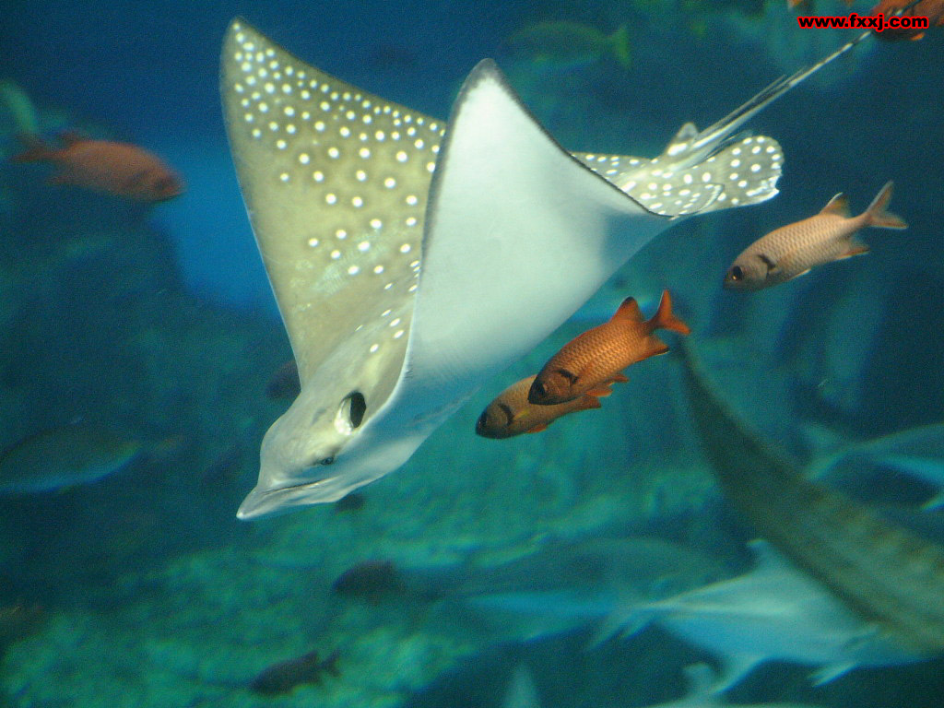
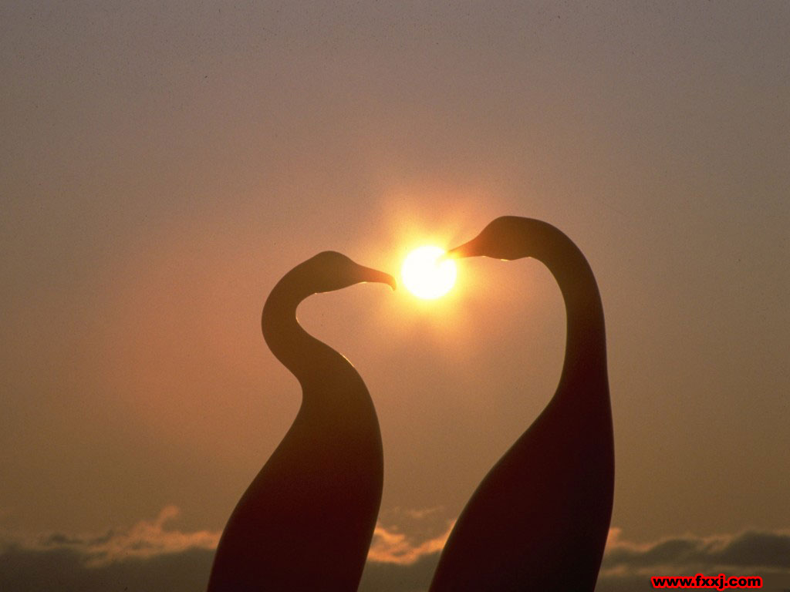
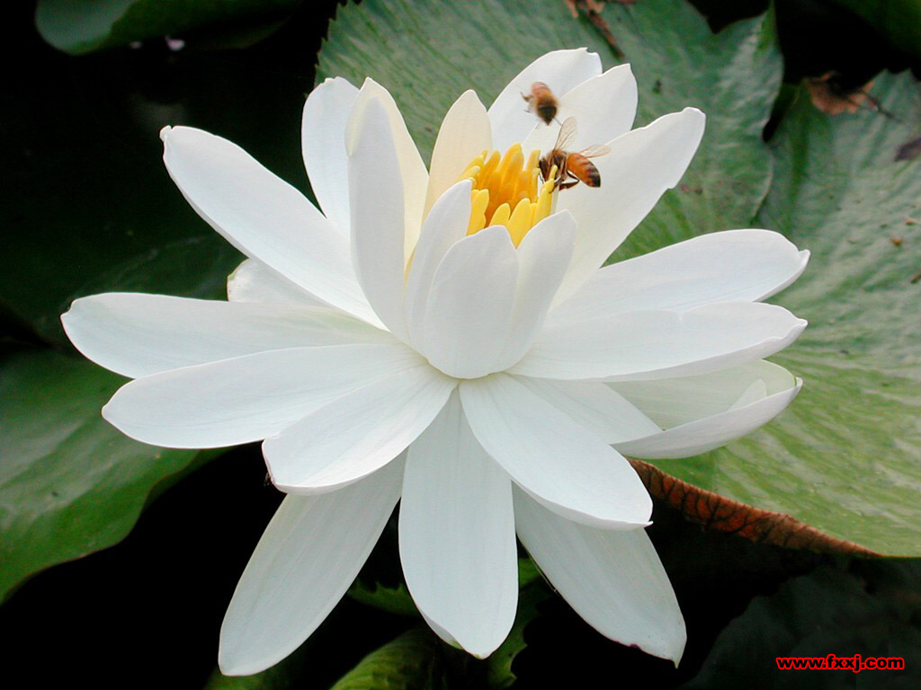
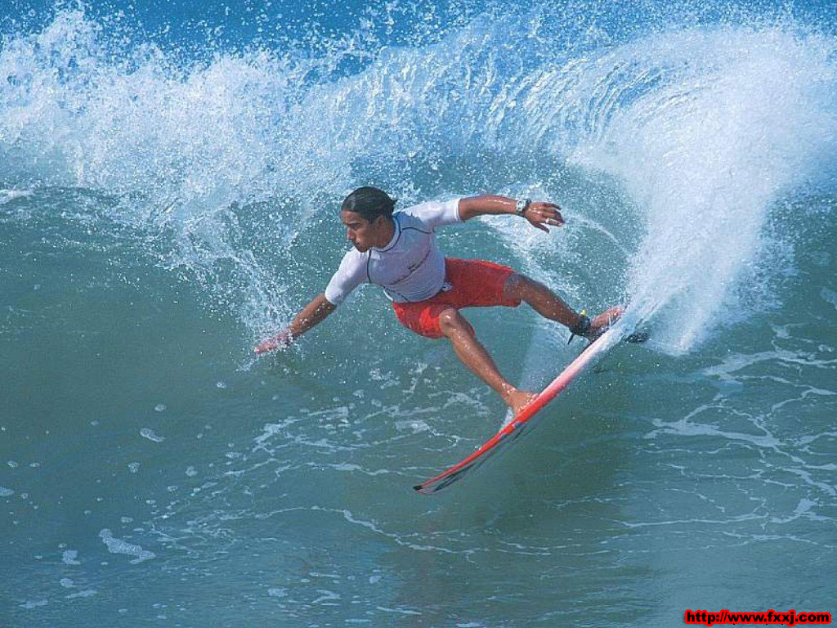
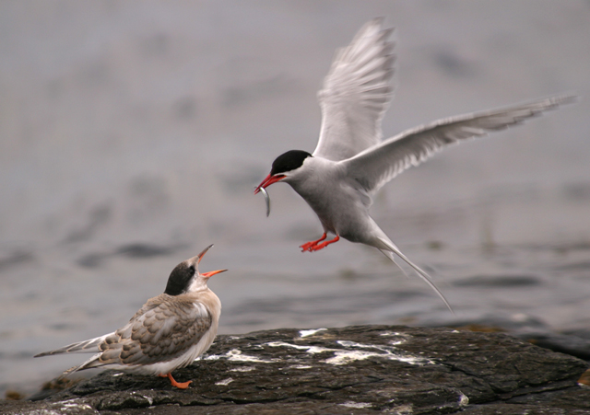
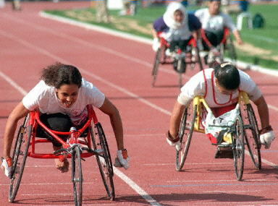
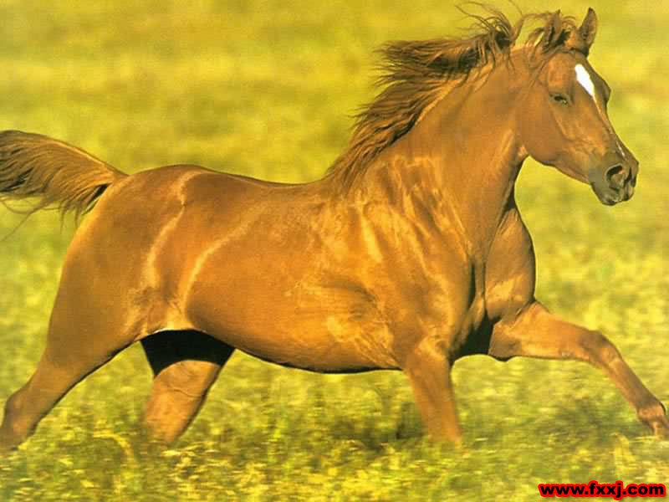
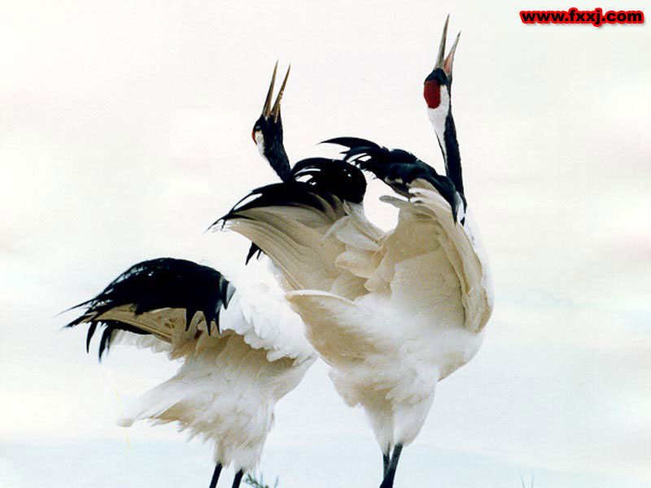


Slide 3
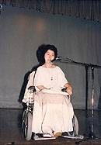
杏林子12岁时不幸患上严重疾病，全身关节硬化，失去行动自由。然而坚强的杏林子没有向命运低头，四十多年来，在轮椅上写下了80多部，100多万字的文学作品，被誉为“台湾最具影响力的作家”。她组织成立了“伊甸残障福利基金会”，为台湾100多万残疾人作出了贡献。

Slide 4

我感到一股生命的力量在我手中跃动，那样强烈！那样鲜明！
那小小的种子里，包含着一种多么强的生命力啊！
那一声声沉稳而有规律的跳动，给我极大的震撼，这就是我的生命，单单属于我的。

Slide 5
我可以好好地使用它，也可以白白地糟蹋它。

Slide 6

我要对自己负责。
我必须对自己负责。

Slide 7

除了爱，我一无所有！

Slide 8

虽然生命短暂，但是，我们却可以让有限的生命体现出无限的价值。于是，我下定决心，一定要珍惜生命，决不让它白白流失，使自己活得更加光彩有力。

Slide 9
不是每一道江流都能流入大海，不是每一粒种子都能成熟发芽，生命中不是永远快乐，也不是永远痛苦，快乐与痛苦是相辅相成的。在快乐中，我们要感谢生命，在痛苦中，我们也要感谢生命，因为快乐、兴奋、痛苦又何尝不是美丽呢？
－－冰心

Slide 10


